Slide 1







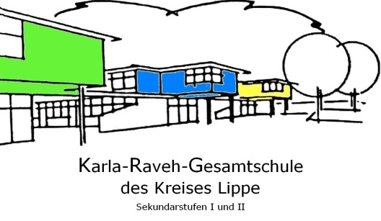






Gemeinsamer Elterninformationsabend
„Grundschule – Weiterführende Schulen“
24.Oktober 2023, 19.00 Uhr

Slide 2
Kooperationspartner
Grundschule Kampstraße
Grundschule Kirchheide
Grundschule Lemgo-West
Grundschule am Schloss
Grundschule Südschule
Grundschule Ostschule
Heinrich-Drake-Schule Lemgo
Realschule Lemgo
Jacobischule Kalletal
Karla-Raveh-Gesamtschule
Engelbert-Kämpfer-Gymnasium
Marianne-Weber-Gymnasium
Verwaltung Jugend und Schule der Alten Hansestadt Lemgo

Slide 3
Tagesordnung
Rechtliche Grundlagen
Grundlagen der Empfehlung
Kriterien –Kompetenzen
Kompetenzstufen
Anmeldungsverfahren
Das Schulsystem in NRW
  Hauptschule
  Realschule
  Sekundarschule
  Gesamtschule
  Gymnasium

Slide 4
Rechtliche Grundlagen
ANMELDUNG
„Die Grundschule erstellt mit dem Halbjahreszeugnis der Klasse 4 auf der Grundlage des Leistungsstands, der Lernentwicklung und der Fähigkeiten der Schülerin oder des Schülers eine zu begründende Empfehlung für die Schulform, die für die weitere schulische Förderung geeignet erscheint. Ist ein Kind nach Auffassung der Grundschule für eine weitere Schulform mit Einschränkungen geeignet, wird auch diese mit dem genannten Zusatz benannt. Die Eltern entscheiden nach Beratung durch die Grundschule über den weiteren Bildungsgang ihres Kindes in der Sekundarstufe.“
SchG NRW §11 (5)
„Die Eltern melden die Schülerin oder den Schüler unter Vorlage des Halbjahreszeugnisses der Klasse 4 an einer Schule der von ihnen gewählten Schulform an. Diese Schule unterrichtet die Grundschule über die Anmeldung.“
AOGS §8 (4)

Slide 5
Rechtliche Grundlagen
EMPFEHLUNG
Die Empfehlung ist Teil des Halbjahreszeugnisses der Klasse 4
„…Darin werden die Schulform Hauptschule, Realschule oder Gymnasium benannt, für die das Kind nach Auffassung der Grundschule geeignet ist, daneben auch die Gesamtschule und Sekundarschule.
Ist ein Kind nach Auffassung der Grundschule für eine, wird weitere Schulform mit Einschränkungen geeignet auch diese mit dem genannten Zusatz benannt.

Slide 6
Grundlagen der Empfehlung
Leistungsstand
Arbeits- und Sozialverhalten
Lernentwicklung
Erkenntnisse aus Gesprächen mit den Erziehungsberechtigten

Slide 7





Kriterien - Kompetenzen
kooperieren
diskutieren
argumentieren
zuhören
einfühlsam
wahrnehmen
Konflikte lösen
soziale
Kompetenz
Selbstvertrauen
Selbsteinschätzung
Kritikfähigkeit
Meinungsbildung
methodisch-
strategische
Kompetenz
Erweiterter
Lern- und
Leistungsbegriff
personale
Kompetenz
nachschlagen
Informationen einholen
organisieren
strukturieren
gestalten
präsentieren
sachlich
fachliche
Kompetenz
wissen
erkennen
verstehen
urteilen

Slide 8
Kompetenzstufen
Anforderungsbereiche - Niveaustufen
Anforderungsbereich I “Wiedergeben“
In diesem Anforderungsbereich geben die Schülerinnen und Schüler bekannte Informationen wieder und wenden grundlegende Verfahren und Routinen an.
Anforderungsbereich II „Zusammenhänge herstellen“
In diesem Anforderungsbereich bearbeiten die Schülerinnen und
Schüler vertraute Sachverhalte, indem sie erworbenes Wissen
und bekannte Methoden anwenden und miteinander
verknüpfen.
Anforderungsbereich III „Reflektieren und beurteilen“
In diesem Anforderungsbereich bearbeiten die Schülerinnen und
Schüler für sie neue Problem- stellungen, die eigenständige
Beurteilungen und eigene Lösungsansätze erfordern.

Slide 9
Anmeldungsverfahren
Zur Anmeldung sind mitzubringen:
Geburtsurkunde
Halbjahreszeugnis Januar 2024 mit Schulformempfehlung
Original Anmeldeschein (Vermeidung von Doppelanmeldungen)
Unterlagen zum bestehenden Masernimpf- oder immunschutz (ggfs. weitere Dokumente)
Aufnahmebestätigungen der einzelnen Schulen können gemäß gesetzlicher Regelung erst ca. Mitte März 2024 erteilt werden
Für eventuelle Rückfragen steht Frau Vogt vom Geschäftsbereich Jugend und Schule der Lemgoer Stadtverwaltung unter 05261/213-467 zur Verfügung.

Slide 10
Gemeinsames Lernen/Inklusion
Das Schulamt schlägt eine weiterführende Schule mit dem Angebot für Gemeinsames Lernen vor
für Schüler*innen mit sonderpädagogischem Unterstützungsbedarf
Entscheidungsgrundlage: verfügbare Schulplätze, Zustimmung des
Schulträgers, Gutachten der Grundschule, Elternwünsche
Zielgleiche Förderung ⇨ freie Wahl der Schulform
  (Schüler*in wird im Bildungsgang Grundschule beschult)
Zieldifferente Förderung ⇨ Schulamt schlägt Schule und Schulform vor
  (Schüler*in wird im Bildungsgang Lernen oder Geistige Entwicklung beschult)

Slide 11
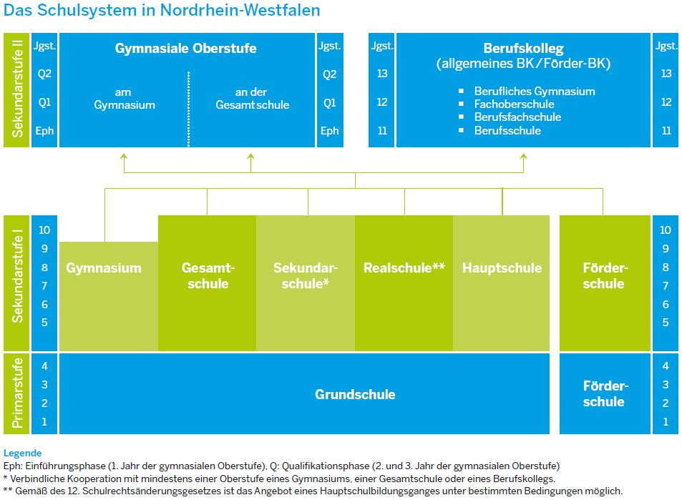
Das Schulsystem in NRW

Slide 12
Hauptschule
Berufsausbildung
Berufskolleg
Gymnasiale Oberstufe
Hauptschulabschluss Kl. 10
Kl. 10 Typ A
Kl. 10
Typ B
Mittlerer Bildungsabschluss mit und ohne Qualifikation
2wöchiges Praktikum
Hauptschulabschluss Kl. 9
Kl. 9
3wöchiges Praktikum
Kl. 8
Berufsfelderkundung/
Potenzialanalyse
Ab Kl. 7 Differenzierung E/M in Grundkurse und Erweiterungskurse
Kl. 7
2tägiges Praktikum
Jungen/Mädchen - Projektwoche
Bei guten Leistungen möglicher Wechsel zur Realschule
Kl. 5/6
Orientierungsstufe

Slide 13

Schulform REALSCHULE –
Bildung im Verbund
Wie ist die Schulform organisiert?
Erprobungs-stufe:
Klasse 5/6 - pädagogische Einheit
Heranführen an Lernmethoden
Lernangebote kennen lernen
Beobachten und Fördern
Organisiert:
Klassenverband
Klassen- und Kursverband
Pflicht-/ Ergänzungs-stunden:
D,E,M, NatWiss (Bi,CH,IF,PH,TC) GL-Fächer (EK,GE,PK) ; KU,MU,TX; REL, SP
Alle Abschlüsse der weiterführenden Schulen
H9
HA10
FOR
FOR-Q
Förderung der Fächer D,E,M, NatWiss; Fremdsprachen
Wahlpflicht-
unterricht:
Schwerpunkte:
naturwissenschaftlich-technisch
sozialwissenschaftlich
musisch-künstlerisch
fremdsprachlich
Individuelle Akzente/schriftliche Arbeiten
Zweite Fremdsprache
Übergänge:
Wechsel von anderen Schulformen bis Ende Klasse 8 möglich
5
6
7
8
9
10

Slide 14
Unsere Differenzierungs- und Fördermöglichkeiten machen individuelle Schwerpunkte möglich!
Kooperationen: Musikschule / Sportvereine / Feuerwehr / etc.
AG-Stunden (Ganztag)
1 Std. wöchentlich
oder
2 Std. zweiwöchentlich
NatWiss (Bi, Ch, IF, Ph, Tc)
Mathe-Gy.
NatWiss
Kunst/Theater/Textil/Werken/Sport
Franz.-DELF
Wirtschaftsenglisch
Sprach-Förd./LRS
ECDL
Medien
Profilstunden
NatWiss (IF, Ph, Tc); SFÖ/LRS-FÖ
Chor/Instrumental
Digital gestützter Unterricht
Berufswahl (KAoA)
Potenzialanalyse
Praktikum
AfA
Ergänzungsstunden
Kernfächer: (D/M/E)
Englisch
Englisch
Mathe
Mathe
Englisch
Englisch
Deutsch
Deutsch
Wahlpflicht-Unt.
3 Std. + 1 Std.
wöchentlich
Biologie
Kunst
Sozial-/Wirtschaftswissenschaft
Informatik
Technik
Französisch
5
6
7
8
9
10

Slide 15
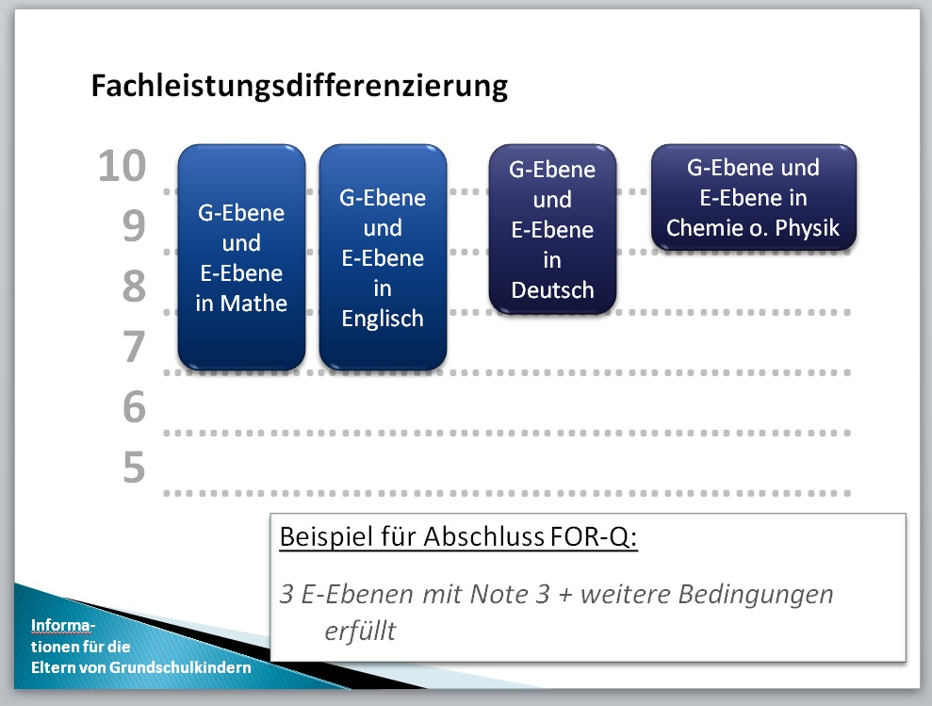
Die Gesamtschule in Nordrhein-Westfalen
• Schülerinnen und Schüler mit unterschiedlichen Leistungsfähigkeiten und Begabungen lernen gemeinsam mit- und voneinander.
• Die sich ab der 11. Jahrgangsstufe anschließende gymnasiale Oberstufe mündet im einheitlich gestellten Zentralabitur.
• Begabungen und Neigungen werden möglichst lange gemeinsam im Klassenverband individuell gefördert.
• I.d.R. sind Gesamtschulen Ganztagsschulen, ein Lebens- und Erfahrungsraum.
• Ziel ist die Forderung und Förderung der Gesamtpersönlichkeit in sozialer Verantwortung, in Stärken und Schwächen.
Die Entscheidung über den Schulabschluss
soll möglichst lange offen gehalten werden.
Neben einer Neigungsdifferenzierung gibt
es ebenso eine Fachleistungsdifferenzierung:
• Anzahl der Erweiterungs- und Grundebenen und die Leistung dort bestimmen den erreichbaren Abschluss.
• Grundsatz: Je mehr Erweiterungsebenen und je besser die Noten, desto höherwertiger der Abschluss.

Slide 16
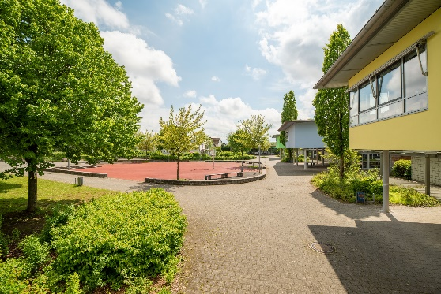
Unterrichtsfächer/Fremdsprachen
• Darstellen und Gestalten, Naturwissenschaften, Informatik oder Arbeitslehre (ab Klasse 7)
• Technik, Hauswirtschaft, Wirtschaftslehre, Textilgestaltung, Informatik
• weitere Neigungsfächer (ab Klasse 9, z.B. Musik- und Bühnentechnik, Ausbildung zur Sporthelferin/-sporthelfer)
• Englisch (ab Klasse 5)
• Spanisch/Französisch oder Latein (ab Klasse 7)
• weitere Fremdsprache in der SI (ab Klasse 9) und in der SII (ab Klasse 11)
Projekte, besondere Angebote der KRG
• ganzheitliches und soziales Lernen durch Förder- und Forderunterricht in Jg. 5 und 6, inkl. LRS-Förderung und bilinguale Angebote, Klassen-AG, Orientierungsstunden und LionsQuest)
• Konzepte der Begabungsförderung: u.a. Drehtürmodell, Tutoren- programm, KonfliktmanagerInnen, MedienberaterInnen, Schul- sanitätsdienst, Übungsleitungsausbildung
• Profilbildung: Musikklasse, Schulpartnerschaften, Literaturkurse oder Theaterangebote
• Beratung und Begleitung, u.a. der beruflichen Orientierung (KAoA, Talentscouting) oder Gesundheit.
• Ganztag: offene Angebote, Arbeitsgemeinschaften, Lernzeiten, Projektwoche, Mediathek und Selbstlernzentrum, Exkursionen, Fahrten, Projekte, Konzerte
• Medienkonzept und Digitalisierung (insb. Lernmanagementsystem, Tablet-Klassen etc.)
• Weiteres: u.a. Sponsorenlauf, Wettbewerbe, Kooperationen, Auszeichnungen

Slide 17

Wir arbeiten wie eine Gesamtschule ohne Oberstufe.
Wir verzichten auf frühzeitiges Trennen der Schüler*innen nach Leistung.
Wir bieten alle Abschlüsse der Sekundarstufe I an.
Wir fördern und fordern durch Differenzierungsniveaus und Wahlmöglichkeiten für ein eigenes Bildungsprofil.
Wir kooperieren mit Unternehmen und lokalen Partnern.

Slide 18
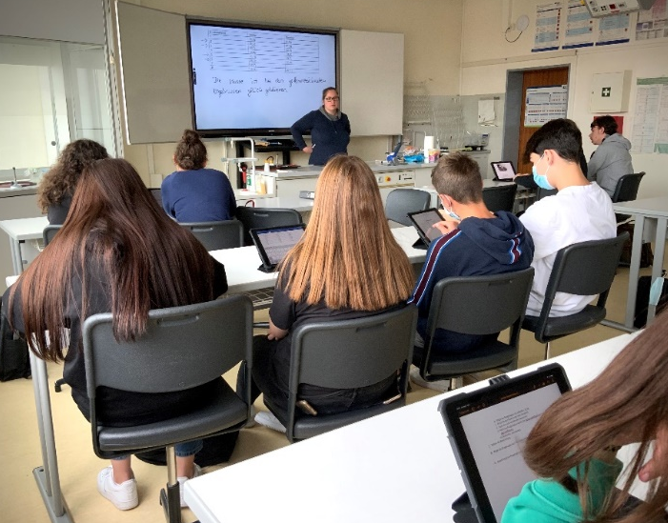
Wir lernen digital gestützt ab Jahrgang 5.
Bei uns sind alle Schüler*innen und Lehrer*innen 1:1 mit iPads ausgestattet, die Unterrichtsräume verfügen über entsprechende Tafeln.
Wir arbeiten cloudbasiert, um die
Selbstständigkeit zu unterstützen.
Wir sichern Chancengleichheit
durch die kostenfreie Ausstattung.

Slide 19

Ziel des Gymnasiums ist eine vertiefte Allgemeinbildung, die zur Aufnahme eines Hochschulstudiums befähigt und für eine berufliche Ausbildung qualifiziert. Charakteristisch ist eine intensive fachliche Auseinandersetzung und eine umfassende Begleitung und Förderung der Schüler*innen auf dem Weg zu mündigen, verantwortungsbereiten Persönlichkeiten.
Gymnasiale Oberstufe (Übergang durch Versetzung oder Q-Vermerk bei Seiteneinstieg) | Q2 | Fortgesetzte Vertiefung, Intensivierung der Vorbereitung auf die Prüfungen zur allgemeinen Hochschulreife, Erwerb des Abiturs
 | Q1 | Vertieftes Lernen in Leistungs- (D, E, M, Bio, Che, Phy, Ku, Erdk, Ge, Sowi, Spo, Päda) und Grundkursen, Facharbeit, Projektkurse, Praktikum (Hochschule/Betrieb), Erwerb der Fachhochschulreife
 | EF | Begleiteter Übergang in das Kurssystem; Umfangreiches Angebot durch Kooperation der beiden Gymnasien Individuelle Schwerpunktsetzung, Unterstützungsformate, Vorbereitung auf das Lernen in der Qualifikationsphase
Mittelstufe (Übergang in die Mittelstufe durch Bestätigung der Schullaufbahn) | 10 | Wahlpflichtbereich II: Dritte Fremdsprache, Informatik, fachübergreifende Angebote, Fortführung/Neuorientierung hinsichtlich Schwerpunkt-/Profilbildung, Betriebspraktikum
 | 9
 | 8 | Wahlpflichtbereich I: Zweite Fremdsprache (Lat./Frz.), Ausdehnung des fachbezogenen Kompetenzerwerbs, Chemie als weiteres Unterrichtsfach, Potenzialanalyse, Praxiselemente, Vorbereitung der intensiveren, kritischen Nutzung digitaler Endgeräte (iPad-Klassen)
 | 7
Erprobungs-stufe (Übergang in die Klasse 6 ohne Versetzung) | 6 | Sensibilisierung, Vorbereitung auf gymnasiales Lernen, Weiterführung des Kompetenzerwerbs, Stärkung der Kernkompetenzen (D, E, M), weitere Unterrichtsfächer: Bio, Phy, Informatik, Erdk, Ge, Poli, Ku, Mu, Spo, Reli, Philo), Fortsetzung des Medienkompetenzerwerbs (Digitalisierung)
 | 5
Das
Gymnasium (G9)
In Lemgo gibt es zwei Gymnasien:

Slide 20
Überblicksartigartig sind einige der für uns als Gymnasium wichtigen Methoden, Instrumente aufgeführt. In den Altersstufen haben sie eine besondere Relevanz und Funktion und setzen so die Leitperspektive unserer Arbeit um, den Rahmen für einen umfassenden Kompetenzerwerb zu organisieren und Schüler*innen auf diesem Weg zu begleiten und zu stärken.
Das
Gymnasium (G9)
Begleitung und Förderung der Persönlichkeitsbildung in sozialer Verantwortung (Klassenrat, Lions- Quest, Begegnungstage, Wandertage, Klassenfahrten, Sozialpraktikum),
Lernen für das eigene Leben in sozialer Verantwortung, kritischer Umgang mit (digitalen) Medien
Umfassende, vertiefte Qualifikation in Fachunterrichten,
Studien- und Berufsorientierung (Zwei Praktika, Praxiselemente, Berufswahlforum, Unterstützung im Übergang, KAoA-Kein Abschluss ohne Anschluss)
In Lemgo gibt es zwei Gymnasien:
Individuelle Förderung durch die Möglichkeit zur Schwerpunktsetzung (Profilklassen, profilungebundene Klassen, Fächerwahlen, Arbeitsgemeinschaften, Neigungsprojekte, Begabungskurse Jugend forscht, Chor, Orchester, Bläsergruppen etc.)
Umfassende Beratungs- und Unterstützungsangebote, Lerncoaching, Schulsozialarbeit,
Halbtagsgymnasium mit Übermittagsangebot (EKG) oder Gebundener Ganztag mit Flexibilisierungsmöglichkeiten (MWG), fachliche Unterstützung in Lernbüro,
-studio, Rechtschreibförderung

Slide 21
Herzlichen Dank für
Ihre Aufmerksamkeit!
Wir stehen Ihnen für
individuelle Fragen zur Verfügung.

Slide 22
Weitergehende Informationen
Als Tage der „offenen Tür“ sind aktuell folgende bekannt:
  Engelbert-Kaempfer-Gymnasium am 18.11.2023
  Heinrich-Drake-Schule am 20.01.2024
  Jacobischule Kalletal am 18.11.2023
  Karla-Raveh-Gesamtschule am 25.11.2023
  Marianne-Weber-Gymnasium am 04.11.2023
  Realschule Lemgo am 20.01.2024
  Bitte schauen Sie für ergänzende Informationen auf die Homepages o. Ä. der
  weiterführenden Schulen.
  Insbesondere auch für die genauen Zeiten und die Vorgaben für die
  Durchführung der Kennenlernangebote im Rahmen der Tage der offenen Tür.

Slide 23
Weitergehende Informationen
Möglichkeiten zum Austausch in folgenden Räumen:
  Karla-Raveh-Gesamtschule in D03
  Marianne-Weber-Gymnasium in B08
  Jacobischule Kalletal in A04
  Engelbert-Kaempfer-Gymnasium in B09
  Heinrich-Drake-Schule in A05
  Realschule Lemgo in A06

